Slide 1
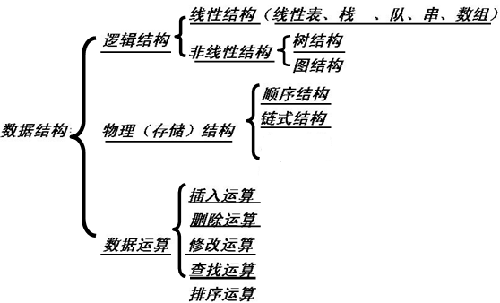
第7章 查找

Slide 2
教学内容
7.1 查找的基本概念
7.2 线性表的查找
7.3 树表的查找
7.4 哈希表的查找

Slide 3

7.3 哈希表的查找
基本思想：记录的存储位置与关键字之间存在对应关系，Loc(i)=H(keyi)
哈希函数
关键字
集合
hash
存储地址
集合
优点：查找速度极快O(1),查找效率与元素个数n无关

Slide 4
例1
若将学生信息按如下方式存入计算机，如：
将2001011810201的所有信息存入V[01]单元；
将2001011810202的所有信息存入V[02]单元；
……
将2001011810231的所有信息存入V[31]单元。
查找2001011810216的信息，可直接访问V[16]！

Slide 5
例2
数据元素序列(14，23，39，9，25，11)，若规定每个元素k的存储地址H（k）＝k，请画出存储结构图。
地址
…
9
…
11
…
14
…
23
25
…
39
…
内容
9
11
14
23
25
39

Slide 6
如何查找
地址
…
9
…
11
…
14
…
23
25
…
39
…
内容
9
11
14
23
25
39
根据哈希函数H（k）＝k
查找key=9,则访问H(9)=9号地址，若内容为9则成功；
若查不到，则返回一个特殊值，如空指针或空记录。

Slide 7
有关术语
哈希方法
选取某个函数，依该函数按关键字计算元素的存储位置，并按此存放；
查找时，由同一个函数对给定值k计算地址，将k与地址单元中元素关键码进行比，确定查找是否成功。
哈希函数：哈希方法中使用的转换函数

Slide 8
有关术语
哈希表：按上述思想构造的表
地址
…
9
…
11
…
14
…
23
25
…
39
…
内容
9
11
14
23
25
39
冲 突：不同的关键码映射到同一个哈希地址
      key1≠key2，但H(key1)=H(key2)
同义词：具有相同函数值的两个关键字

Slide 9
冲突现象举例
（14，23，39，9，25，11）
哈希函数：H(k)=k mod 7
0 1 2 3 4 5 6
6个元素用7个
地址应该足够!
14
23
39
9
25
H(14)=14%7=0
11
H(25)=25%7=4
H(11)=11%7=4
同义词
有冲突

Slide 10
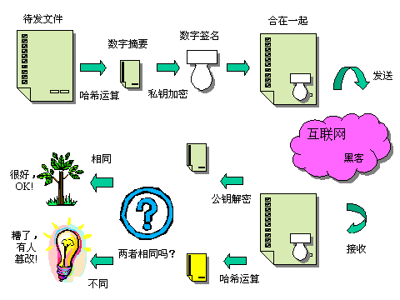
哈希函数在信息安全领域中的应用

Slide 11
如何减少冲突
冲突是不可能避免的
构造好的哈希函数
制定一个好的解决冲突方案

Slide 12
哈希函数的构造方法
根据元素集合的特性构造
地址空间尽量小
均匀
直接定址法
数字分析法
平方取中法
折叠法
除留余数法
随机数法

Slide 13
直接定址法
Hash(key) = a·key + b (a、b为常数)
优点：以关键码key的某个线性函数值为哈希地址，不会产生冲突。
缺点：要占用连续地址空间，空间效率低。

Slide 14
直接定址法
例： {100，300，500，700，800，900}，
哈希函数Hash(key)=key/100
0 1 2 3 4 5 6 7 8 9
100
300
500
700
800
900

Slide 15
除留余数法 （最常用重点掌握）
Hash(key)=key mod p (p是一个整数)
关键：如何选取合适的p？
技巧：设表长为m，取p≤m且为质数

Slide 16
构造哈希函数考虑的因素
① 执行速度（即计算哈希函数所需时间）；
② 关键字的长度；
③ 哈希表的大小；
④ 关键字的分布情况；
⑤ 查找频率。

Slide 17
处理冲突的方法
1.开放定址法
2.链地址法

Slide 18
1.开放定址法（开地址法）
基本思想：有冲突时就去寻找下一个空的哈希地址，只要哈希表足够大，空的哈希地址总能找到，并将数据元素存入。
线性探测法
二次探测法
伪随机探测法

Slide 19
线性探测法
H_{i}=(Hash(key)+d_{i}) mod m ( 1≤i < m )
其中：m为哈希表长度
d_{i} 为增量序列 1，2，…m-1，且d_{i}=i
一旦冲突，就找下一个空地址存入

Slide 20
线性探测法
关键码集为 {47，7，29，11，16，92，22，8，3}，
设：哈希表表长为m=11；
哈希函数为Hash(key)=key mod 11
0 1 2 3 4 5 6 7 8 9 10
11
22
92
16
3
29
8
 |  |  | 47 |  |  |  | 7
△ ▲ △ △
① 47、7、11、16、92没有冲突
② Hash(29)=7，有冲突，由H₁=(Hash(29)+1) mod 11=8，哈希地址8为空，因此将29存入
③ 3 连续移动了两次

Slide 21
线性探测法的特点
优点：只要哈希表未被填满，保证能找到一个空地址单元存放有冲突的元素。
缺点：可能使第i个哈希地址的同义词存入第i+1个地址，这样本应存入第i+1个哈希地址的元素变成了第i+2个哈希地址的同义词，……，产生“聚集”现象，降低查找效率。
解决方案：二次探测法

Slide 22
二次探测法
关键码集为 {47，7，29，11，16，92，22，8，3}，
设： 哈希函数为Hash(key)=key mod 11
H_{i}=(Hash(key)±d_{i}) mod m
其中：m为哈希表长度，m要求是某个4k+3的质数；
d_{i}为增量序列 1²，-1²，2²，-2²，…，q²
0 1 2 3 4 5 6 7 8 9 10
11
22
3
47
92
16
7
29
8
△ ▲ △ △
Hash(3)=3，哈希地址冲突，由
H₁=(Hash(3)+1²) mod 11=4，仍然冲突；
H₂=(Hash(3)-1²) mod 11=2，找到空的哈希地址，存入。

Slide 23
伪随机探测法
H_{i}=(Hash(key)+d_{i}) mod m ( 1≤i < m )
其中：m为哈希表长度
d_{i} 为随机数

Slide 24
开放地址法建立哈希表步骤
step1 取数据元素的关键字key，计算其哈希函数值（地址）。若该地址对应的存储 空间还没有被占用，则将该元素存入；否则执行step2解决冲突。
step2 根据选择的冲突处理方法，计算关键字key的下一个存储地址。若下一个存储地址仍被占用，则继续执行step2，直到找 到能用的存储地址为止。

Slide 25
2.链地址法(拉链法）
基本思想：相同哈希地址的记录链成一单链表，m个哈希地址就设m个单链表，然后用用一个数组将m个单链表的表头指针存储起来，形成一个动态的结构
0
^
01
14
27
^
1
79
2
^
68
55
3
^
^
4
^
5
6
7
19
^
84
^
20
^
8
9
10
^
23
^
10
11
12
^
11
^

Slide 26
链地址法建立哈希表步骤
step1 取数据元素的关键字key，计算其哈希函数值（地址）。若该地址对应的链表为空，则将该元素插入此链表；否则执行step2解决冲突。
step2 根据选择的冲突处理方法，计算关键字key的下一个存储地址。若该地址对应的链表为不为空，则利用链表的前插法或后插法将该元素插入此链表。

Slide 27
链地址法的优点：
非同义词不会冲突，无“聚集”现象
链表上结点空间动态申请，更适合于表长不确定的情况

Slide 28
哈希表的查找
给定k值
给定值与关键字比较
计算H(k)
Y
此地址为空
N
查找失败
Y
关键字==k
查找成功
N
按处理冲突
方法计算Hi

Slide 29
哈希表的查找
ASL=(1*6+2+3*3+4+9)/12=2.5
已知一组关键字(19,14,23,1,68,20,84,27,55,11,10,79)
哈希函数为：H(key)=key MOD 13, 哈希表长为m=16，
设每个记录的查找概率相等
(1) 用线性探测再散列处理冲突，即Hi=(H(key)+di) MOD m
0 1 2 3 4 5 6 7 8 9 10 11 12 13 14 15
14
1
68
27
55
19
20
84
79
23
11
10
1 2 1 4 3 1 1 3 9 1 1 3
H(19)=6
H(14)=1
H(27)=1 冲突，H1=(1+1)MOD16=2
冲突，H2=(1+2)MOD16=3
冲突，H3=(1+3)MOD16=4
H(23)=10
H(1)=1 冲突，H1=(1+1) MOD16=2
H(68)=3
H(20)=7

Slide 30
哈希表的查找
ASL=(1*6+2*4+3+4)/12=1.75
(2) 用链地址法处理冲突
关键字(19,14,23,1,68,20,84,27,55,11,10,79)
0 1 2 3 4 5 6 7 8 9 10 11 12
^
14
1
27
^
79
^
68
55
^
^
^
19
^
84
^
20
^
^
23
^
10
^
11
^

Slide 31
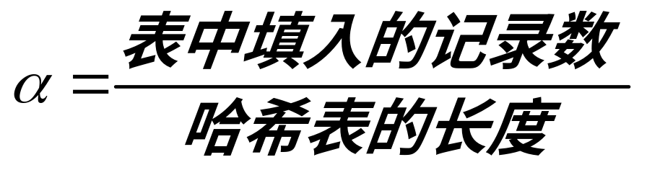
哈希表的查找效率分析
O(1)?
使用平均查找长度ASL来衡量查找算法，ASL取决于
        哈希函数
        处理冲突的方法
        哈希表的装填因子
α 越大，表中记录数越多，说明表装得越满，发生冲突的可能性就越大，查找时比较次数就越多。

Slide 32
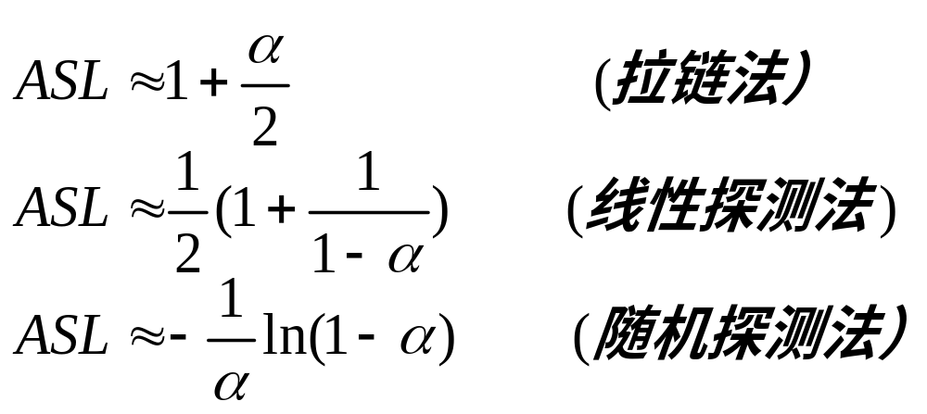
哈希表的查找效率分析
ASL与装填因子α有关！既不是严格的O(1)，也不是O(n)

Slide 33
几点结论
对哈希表技术具有很好的平均性能，优于一些传统的技术
链地址法优于开地址法
除留余数法作哈希函数优于其它类型函数

Slide 34
小结
1.熟练掌握顺序表和有序表（折半查找）的查找算法及其性能分析方法；
2.熟练掌握二叉排序树的构造和查找算法及其性能分析方法；
3.熟练掌握二叉排序树的插入算法，掌握删除方法；
4.掌握平衡二叉树的定义
5.熟练掌握哈希函数（除留余数法）的构造
6.熟练掌握哈希函数解决冲突的方法及其特点
    开放地址法（线性探测法、二次探测法）
    链地址法
    给定实例计算平均查找长度ASL，ASL依赖于装填因子α

